Slide 1
Mecánica de Fluidos Visual
(Conceptual)
23.2, 3 cr.
J.R.Toro

Slide 2
Mecánica de Fluidos Visual
El curso de Mecánica de Fluidos Visual (conceptual) esta orientado al desarrollo de una intuición y comprensión de la Física de Fluidos Viscosos, intentando cerrar la brecha entre los conceptos muy básicos de los cursos introductorios y los tratamientos matemáticos o computacionales avanzados.
El curso se desarrollará mediante el estudio de “animaciones” (de ahí el nombre visual) desarrolladas por el profesor para el cursos con criterio pedagógico las cuales estarán a disposición de los estudiantes. Los temas a tratar incluyen:
Fenómenos de transporte y difusión
Interacción velocidad-vorticidad
Capas limites
Flujos separados
Sustentación y arrastre en objetos inmersos en fluidos
Inestabilidad de flujos separados y vórtices de Karman
Flujos separado alrededor de cilindros
Flujos confinados (ductos, difusores, expansiones, codos)
Mecanismos de perdida de energía mecánica en flujos confinados.
Considerada la naturaleza y propósito del curso los requisitos incluyen Termofluidos I o equivalentes o Física II donde se incluyen conceptos básicos de fluidos.

Slide 3
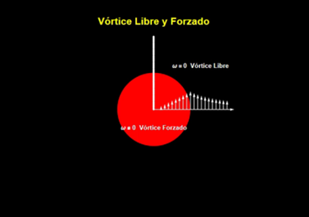
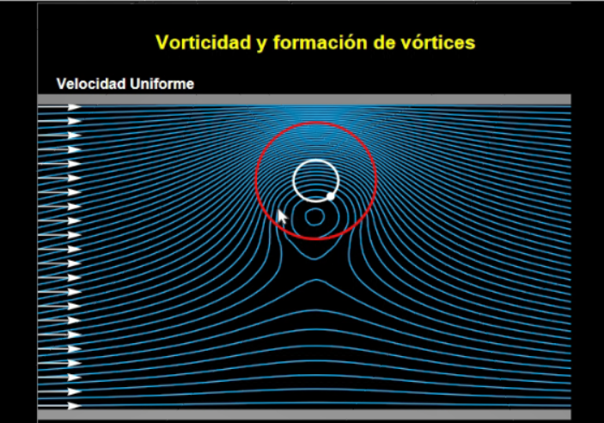
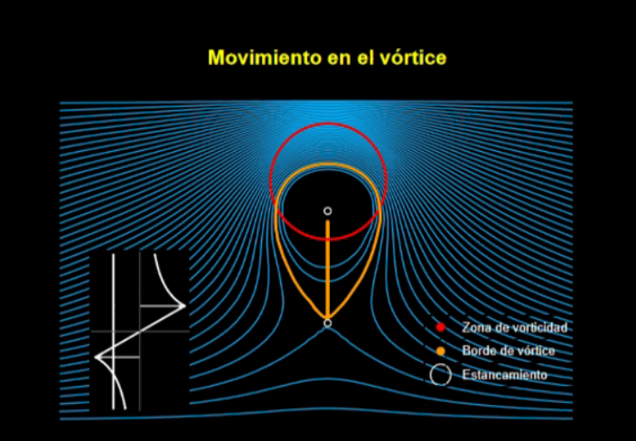
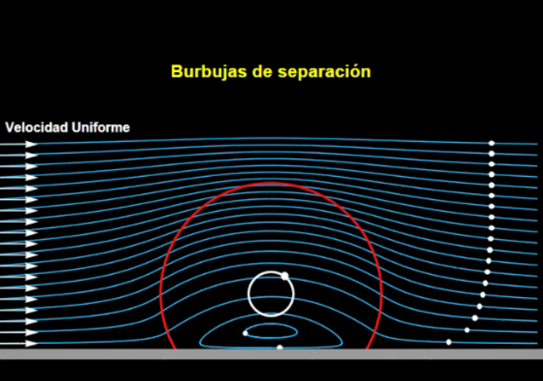
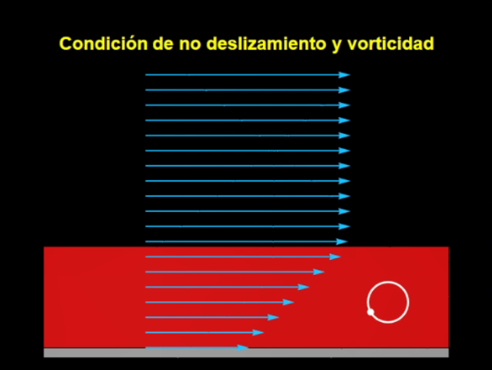
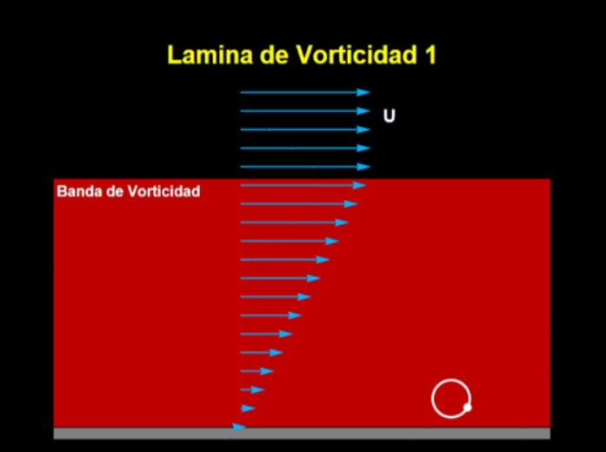
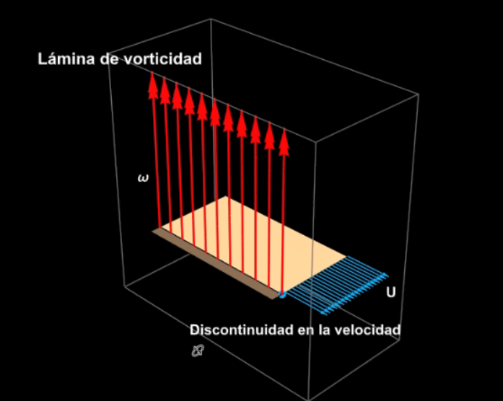
VW: Velocidad y Vorticidad
Vórtices forzados y libres (1)
Formación de vórtices (1)
Formación de vórtices (2)
Burbuja de separación
Condición de no deslizamiento y vorticidad
Láminas de vorticidad (1)
Láminas de vorticidad (2)

Slide 4
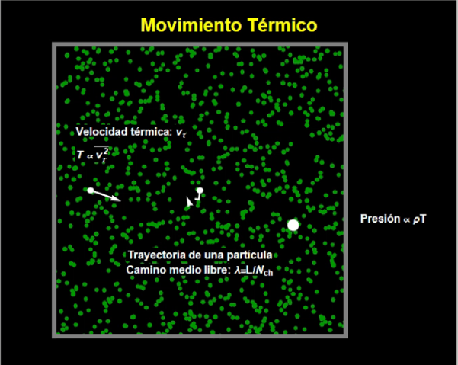
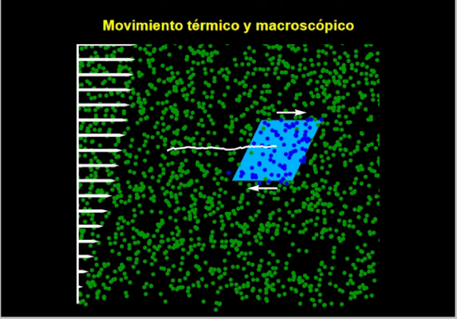
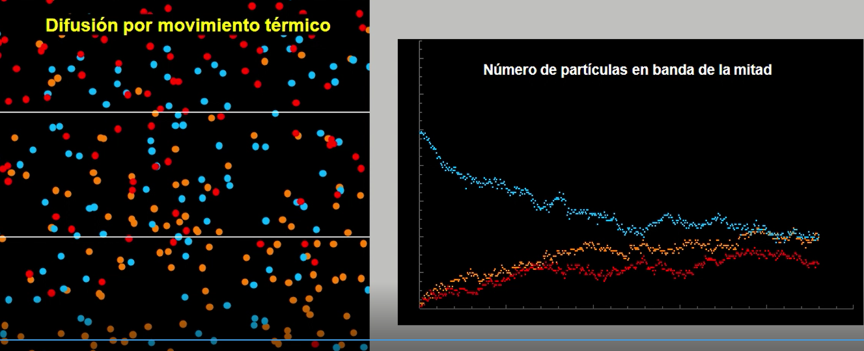
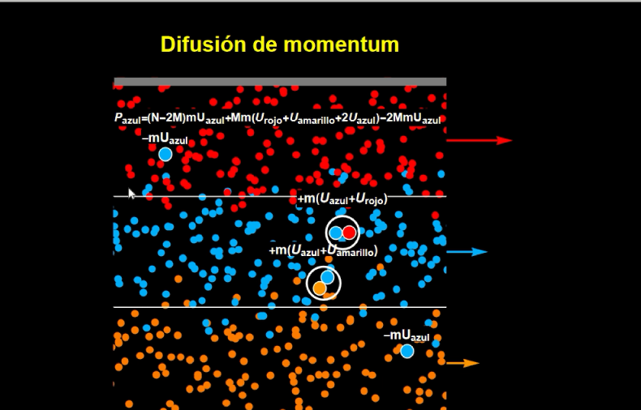
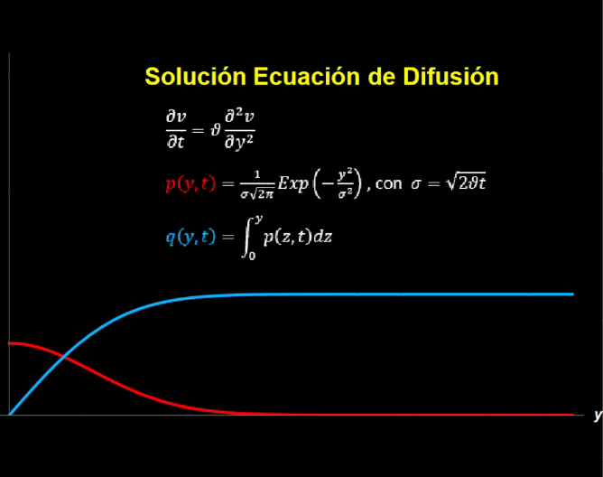
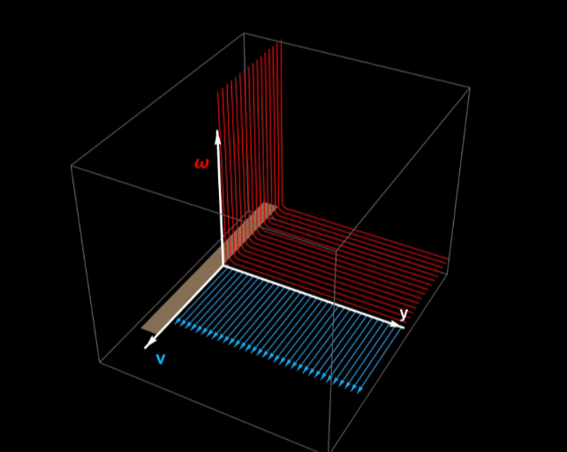
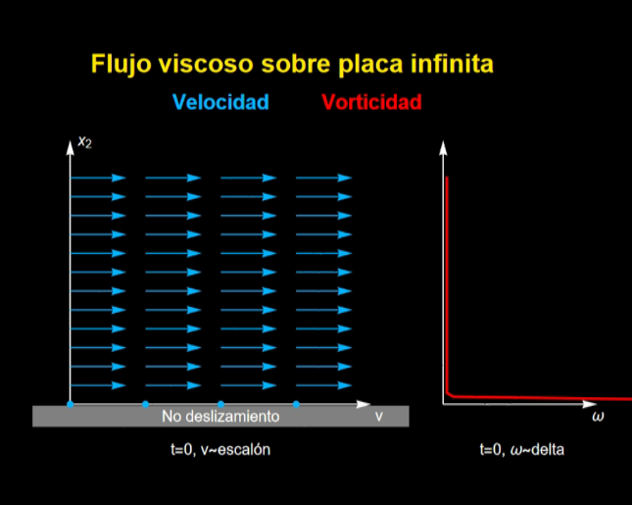
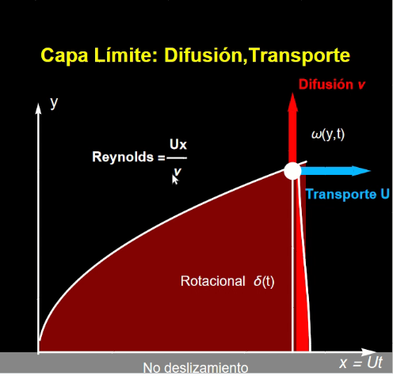
D: Viscosidad y Difusión de Momentum
Movimiento Térmico
Movimiento Térmico y Macroscópico
Difusión y Movimiento Térmico
Difusión de Momentum
Soluciones Delta y Escalón de Ecuación de Difusión (1)
Soluciones Delta y Escalón de Ecuación de Difusión (2)
Flujo viscoso sobre placa infinita
Transporte y difusión

Slide 5
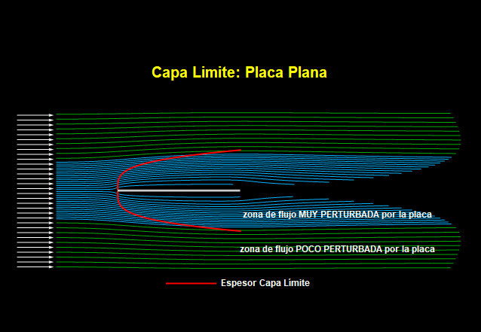
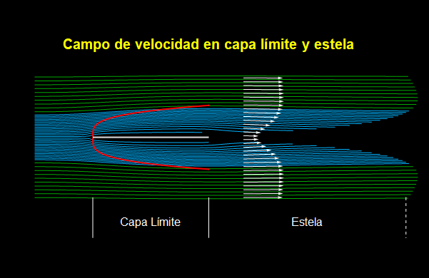
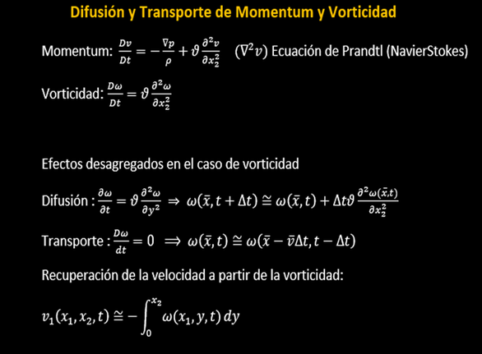
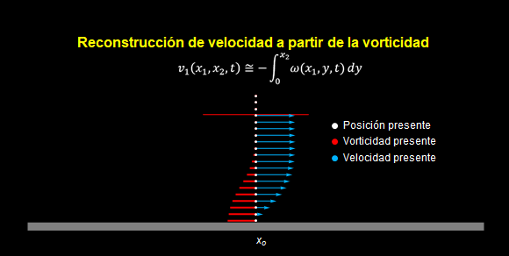
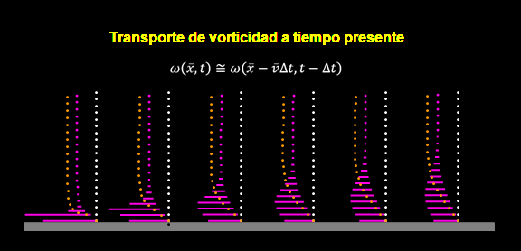
CL: Capa Límite sobre Placa Plana
Capa Límite sobre Placa Plana
Estela de la Capa Límite
Difusión y transporte de momentum y vorticidad
Difusión y transporte de momentum y vorticidad
Desarrollo de la capa límite

Slide 6
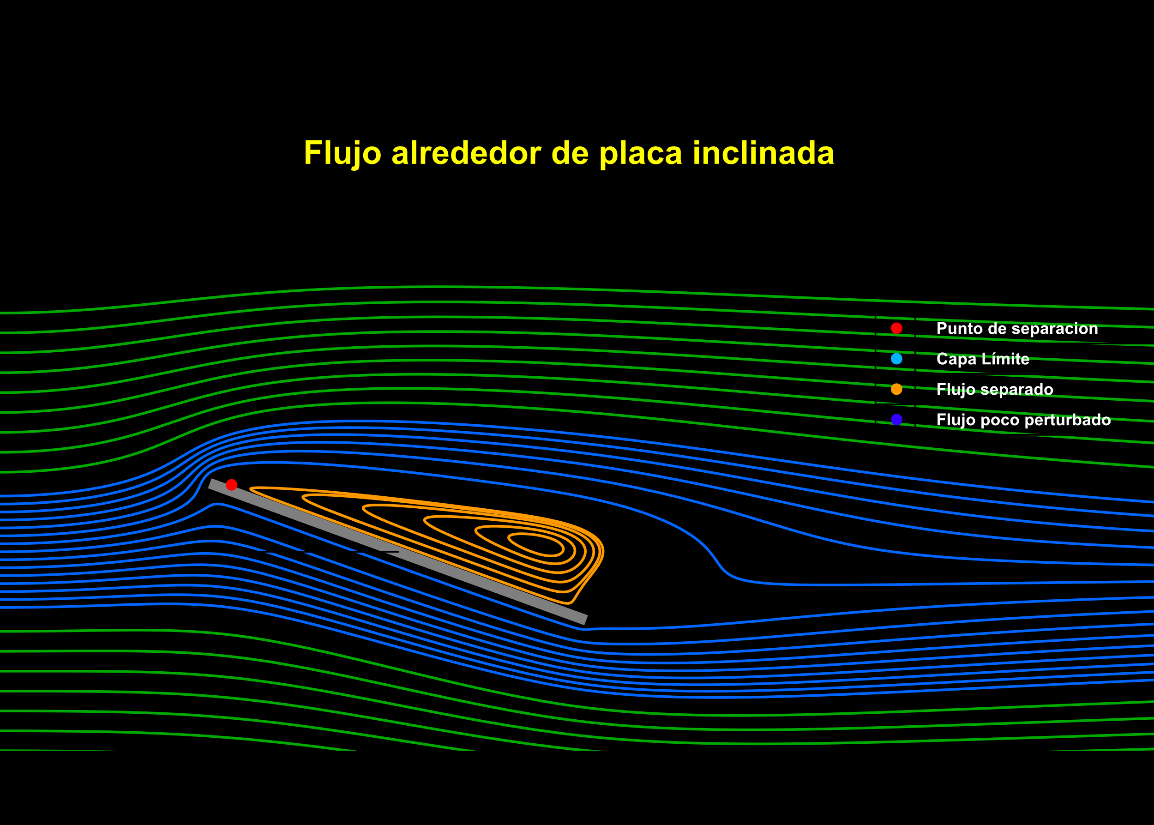
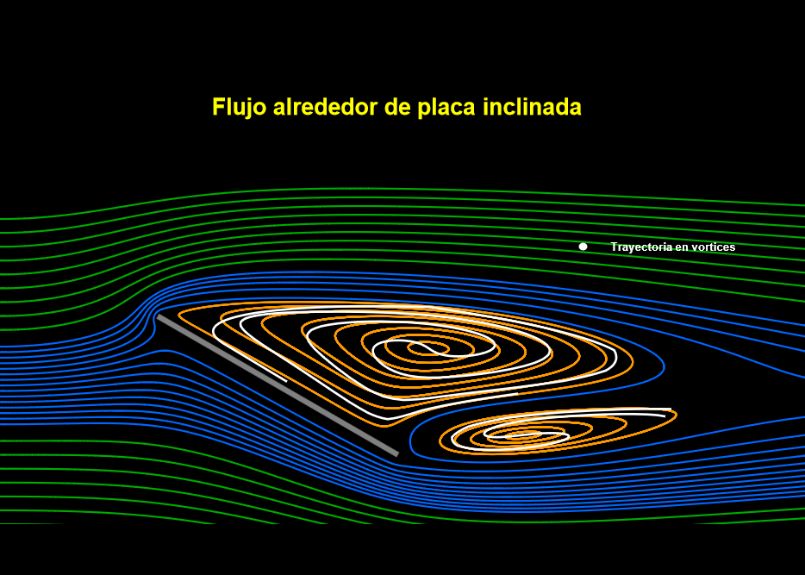
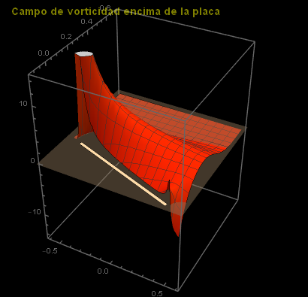
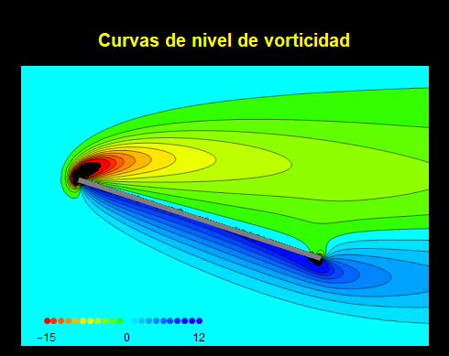
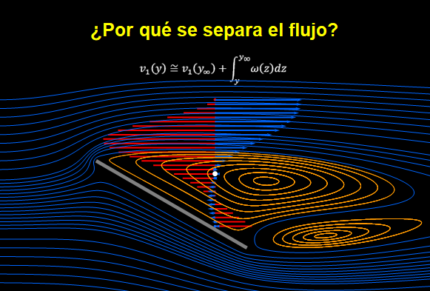
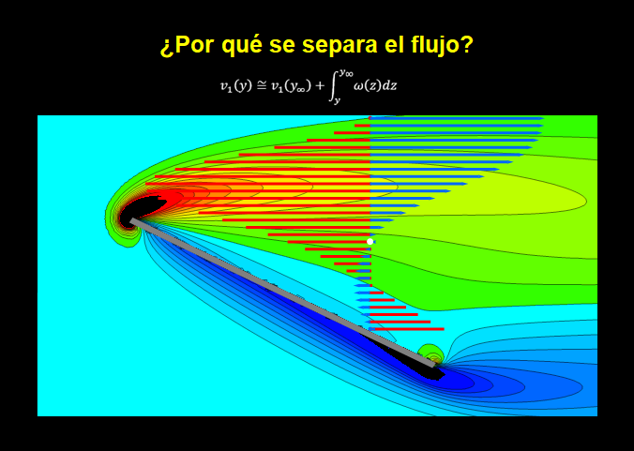
S: Flujo separado
Flujo alrededor de placa inclinada
Flujo dentro de un vórtice
Campo de vorticidad
Cuervas de nivel de vorticidad
¿Por qué se separa el flujo?
¿Por qué se separa el flujo?

Slide 7
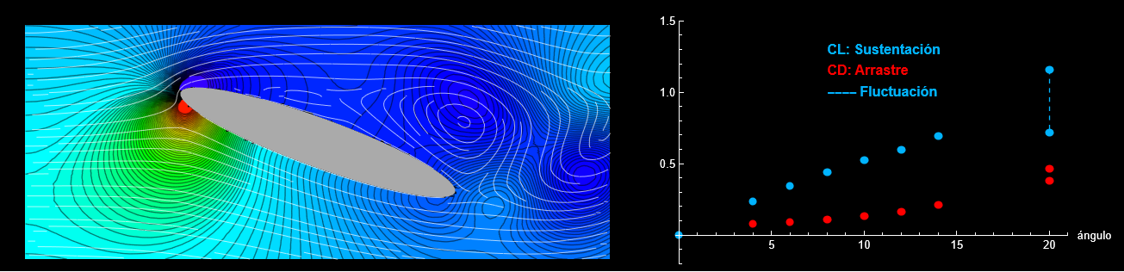
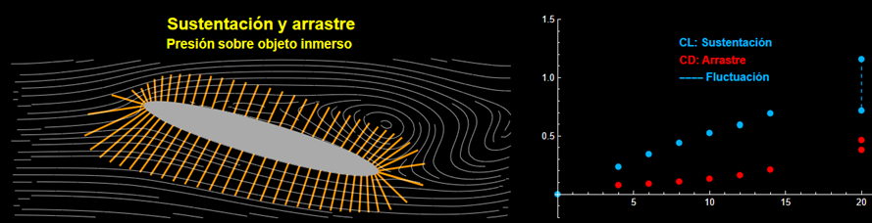
LD: Sustentación y Arrastre
Arrastre y sustentación como función del ángulo de ataque.
Presión sobre objeto sumergido

Slide 8
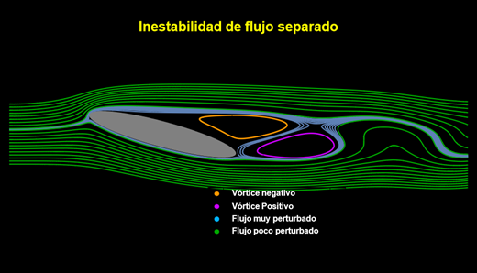
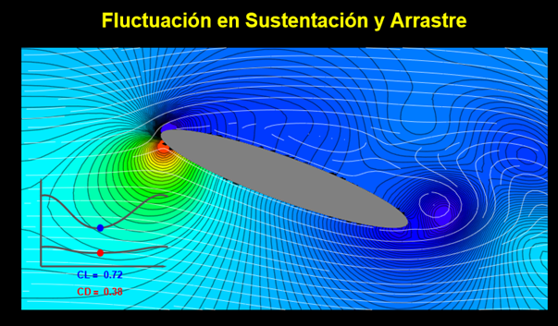
K. Inestabilidad de flujo separado
Inestabilidad de flujo separado
Fluctuación de sustentación y arrastre

Slide 9
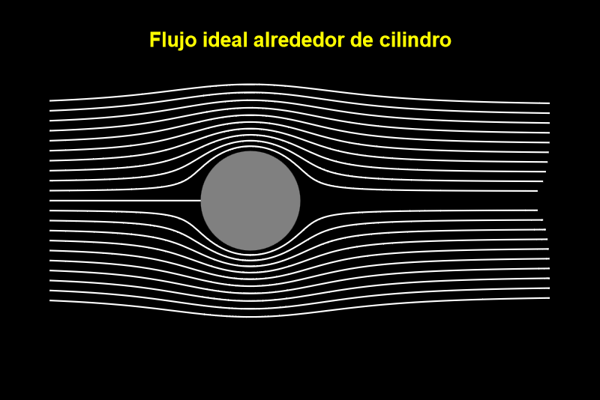
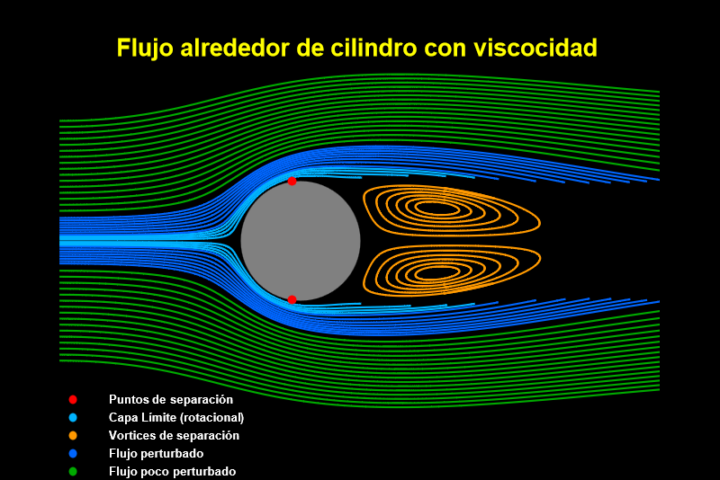
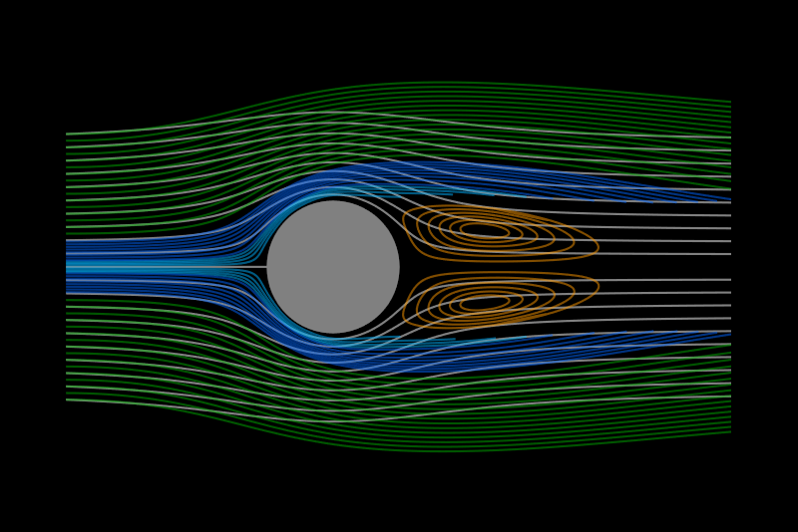

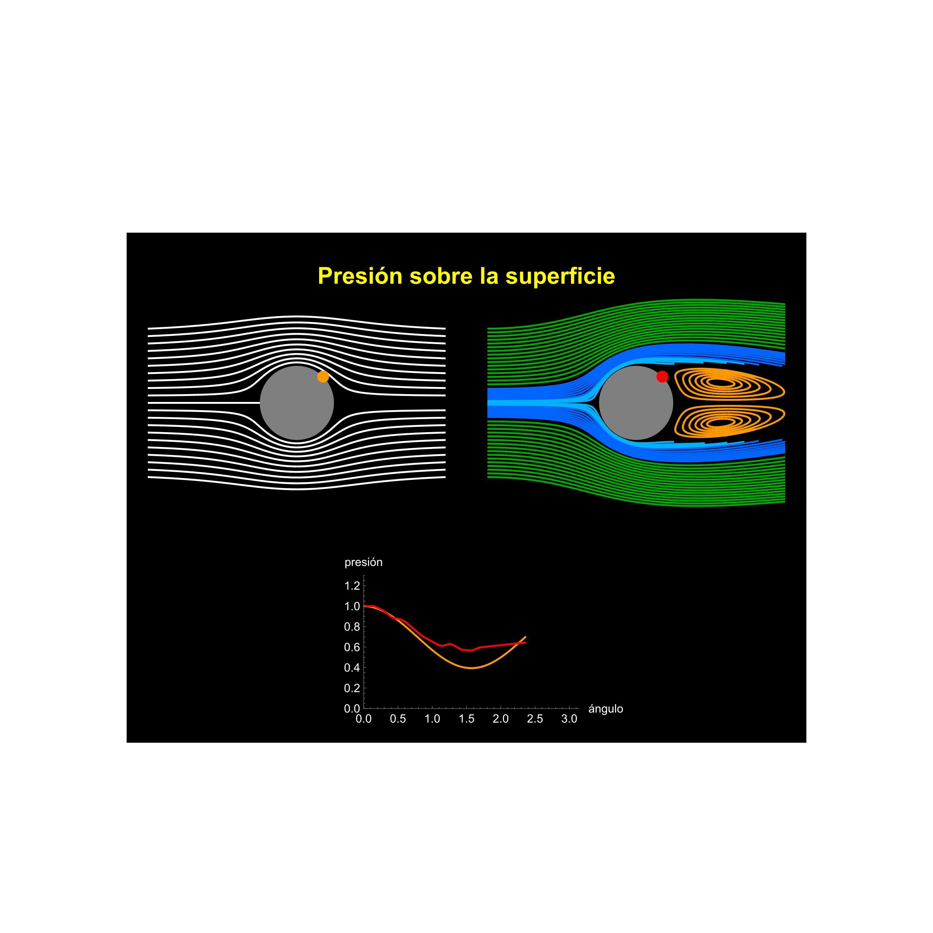
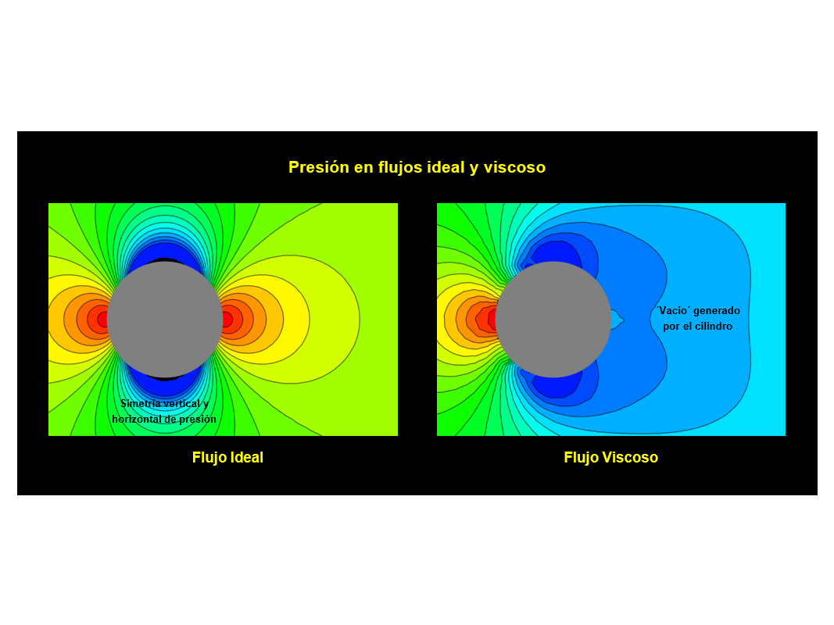
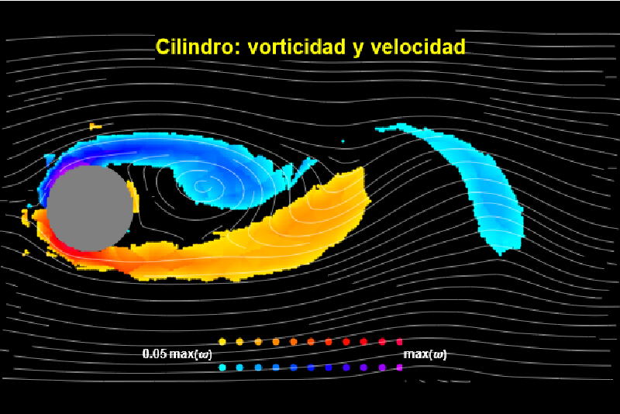
Cil. Flujo Alrededor de un cilindro
Flujo ideal
Flujo viscoso
Comparación de flujo ideal y viscoso
Presiones en flujo ideal y viscoso
Presión sobre la superficie
Velocidad y vorticidad

Slide 10
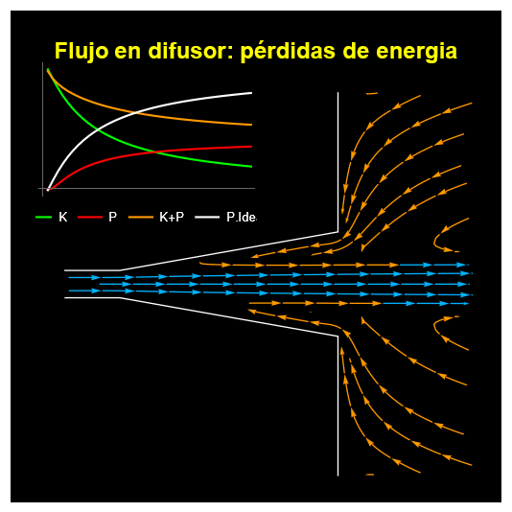
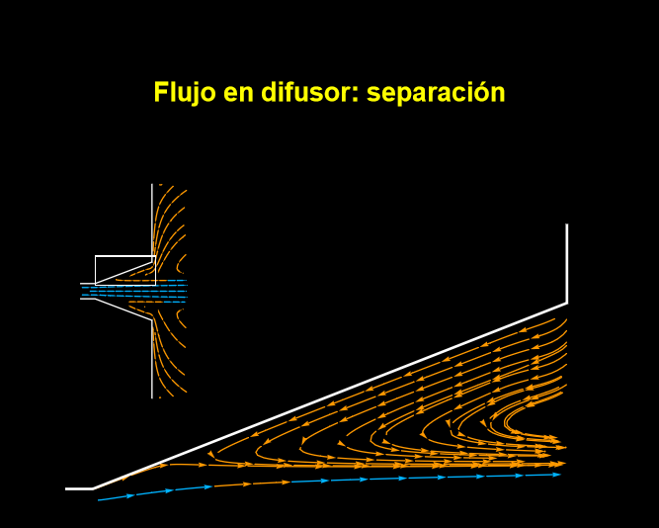
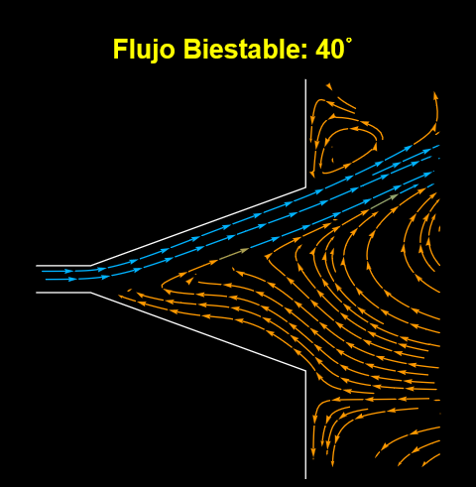
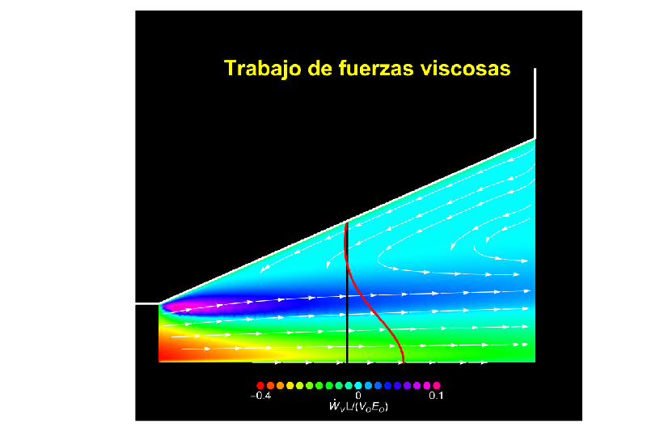
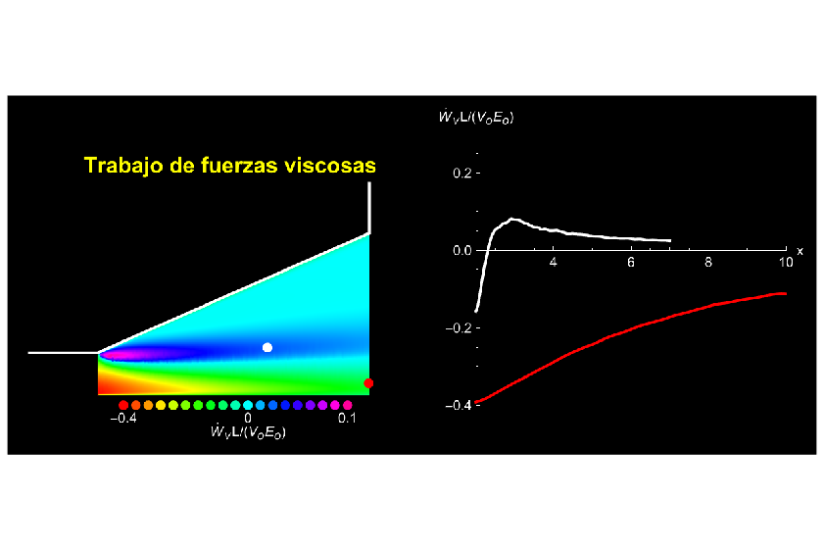
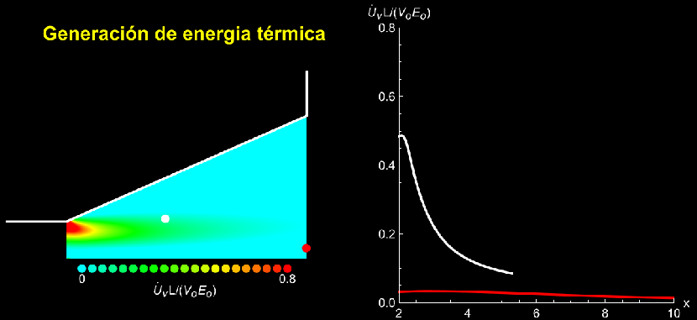
Dif. Flujo en un difusor
Difusor a diversos ángulos
Separación en difusor
Flujo biestable
Trabajo viscoso 1
Trabajo viscoso 2
Generación de energía térmica

